Slide 1
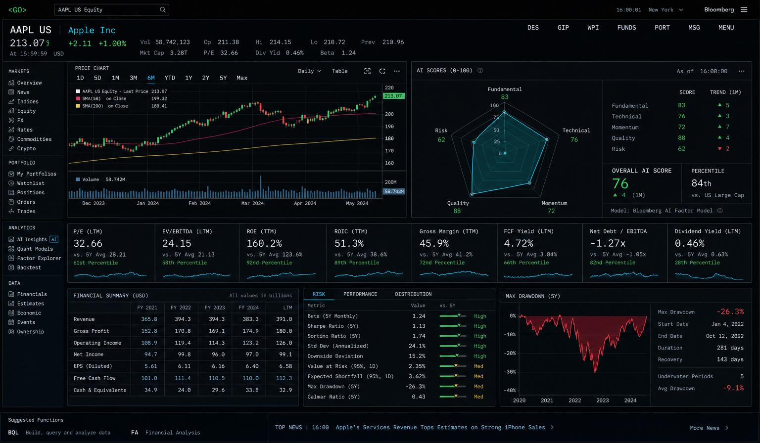
NHÓM 4
CRYSTAL BALL
Nền tảng AI phân tích tài chính và quản lý danh mục đầu tư
Báo cáo phương pháp nghiên cứu, triển khai hệ thống, AI tích hợp, tự động hóa và kết quả thực nghiệm
NHÓM 4
9.5–10
14
1.626
Rubric
Tài sản
Sharpe
tự đánh giá
research
best
Báo cáo trình bày cho giảng viên / hội đồng

Slide 2
CẤU TRÚC TRÌNH BÀY
Mục lục báo cáo
01
Giới thiệu đề tài và mục tiêu nghiên cứu
06
Mô hình so sánh và mô hình đề xuất PA-Transformer
02
Phạm vi hệ thống Crystal Ball
07
AI tích hợp: Gemini, ChatGPT/Codex và AI agents
03
Phương pháp nghiên cứu và thiết kế thực nghiệm
08
Tự động hóa n8n và lưu vết workflow
04
Thu thập dữ liệu và tiền xử lý
09
Output đầu ra: dashboard, CSV, figures, Streamlit, báo cáo
05
Pipeline Python: feature, split, train, backtest
10
Kết quả, đối chiếu rubric và kết luận

Slide 3
BỐI CẢNH
Giới thiệu đề tài
Bài toán trọng tâm: xây dựng một nền tảng hỗ trợ phân tích tài chính, đầu tư và quản lý danh mục bằng dữ liệu thị trường, mô hình định lượng và AI.
Nhu cầu
Thách thức
Giải pháp
Nhà đầu tư cần dữ liệu, chỉ báo, rủi ro, tin tức và giải thích AI trong cùng một quy trình ra quyết định.
Dữ liệu tài chính nhiễu cao, dễ rò rỉ dữ liệu khi đánh giá mô hình, khó chứng minh hiệu quả nếu không có backtest ngoài mẫu.
Crystal Ball kết hợp dashboard, Supabase Edge Functions, AI Gateway, pipeline Python, Streamlit demo và báo cáo tái lập.
Thông điệp: dự án được triển khai như một hệ thống hoàn chỉnh, không phải một mô hình rời rạc.

Slide 4
RESEARCH OBJECTIVES
Mục tiêu nghiên cứu và triển khai
Mục tiêu 1
Mục tiêu 2
Xây dựng nền tảng phân tích tài chính có dashboard, stock/crypto, risk engine, portfolio optimizer và AI assistant.
Thiết kế pipeline Python cho bài toán AI quản lý danh mục đầu tư theo hướng predict-then-optimize.
Mục tiêu 3
Mục tiêu 4
Đánh giá mô hình bằng train/valid/test theo thời gian, có embargo chống data leakage và backtest ngoài mẫu.
Tích hợp AI Gemini, sử dụng ChatGPT/Codex trong quy trình phát triển/báo cáo, và thiết kế tự động hóa n8n có lưu vết.

Slide 5
PRODUCT SCOPE
Phạm vi hệ thống Crystal Ball
Phân hệ | Chức năng | Bằng chứng mã nguồn
Dashboard | Tổng quan thị trường, watchlist, chỉ báo nhanh | src/pages/platform/Dashboard.tsx
Stock Analysis | Biểu đồ, technical indicators, AI Research, Portfolio Lab | src/pages/platform/StockAnalysis.tsx
Crypto Intelligence | Crypto market, Fear & Greed, Crypto Chat | src/pages/platform/CryptoIntelligence.tsx
Risk Engine | VaR, CVaR, drawdown, stress testing | src/pages/platform/RiskEngine.tsx
AI Insights | Chat AI, market analysis, news/community context | src/pages/platform/AIInsights.tsx
Project Analysis | NPV, IRR, Monte Carlo, PDF/Word + AI analysis | src/pages/ProjectAnalysis.tsx
Nguồn: README.md; src/pages/platform/*; src/components/platform/*

Slide 6
METHODOLOGY
Phương pháp nghiên cứu
1. Đặt bài toán
2. Thu thập dữ liệu
3. Tiền xử lý
Quản lý danh mục theo kiến trúc predict-then-optimize
Yahoo Finance, benchmark SPY, risk-free ^IRX
Căn chỉnh ngày, tính returns, tạo feature trailing
4. Thiết kế thí nghiệm
5. Huấn luyện
6. Đánh giá
Train/valid/test theo thời gian, embargo 81 phiên
Baseline + PA-Transformer + ablation
Walk-forward backtest, Sharpe, MDD, Sortino, Calmar
Phương pháp cốt lõi: đánh giá ngoài mẫu nghiêm ngặt thay vì tối ưu số liệu trên tập test.

Slide 7
DATA COLLECTION
Cách thu thập dữ liệu
Yahoo
14
SPY
^IRX
CSV
Nguồn
Universe
Benchmark
Risk-free
Cache
yfinance
tài sản
data/raw
Thành phần | Mô tả
Tài sản cổ phiếu | AAPL, MSFT, GOOGL, AMZN, JPM, JNJ, PG, XOM, NVDA, KO, DIS, WMT
Tài sản đa dạng hóa | TLT (trái phiếu dài hạn), GLD (vàng)
Benchmark | SPY dùng cho so sánh và Information Ratio
Risk-free | ^IRX dùng cho Sharpe và các phép tính liên quan
File cache | ai-portfolio-research/data/raw/prices.csv và riskfree.csv
Nguồn: ai-portfolio-research/src/config.py; src/data_pipeline.py

Slide 8
PYTHON PROCESSING
Tiền xử lý và tạo đặc trưng
Bước | Xử lý | Output
1 | Tải giá điều chỉnh và risk-free rate | prices, rf
2 | Căn chỉnh ngày giao dịch và loại dữ liệu thiếu | aligned prices
3 | Tính daily returns bằng pct_change() | asset_returns, bench_returns
4 | Tạo 7 feature kỹ thuật trailing | feature cube [T, N, F]
5 | Tạo mẫu cửa sổ 60 phiên và target 21 phiên | X [S,60,14,7], y [S,14]
7 đặc trưng
ret_1, ret_5, ret_21, vol_21, rsi_14, macd_diff, zscore_50
Nguyên tắc
Feature tại ngày t chỉ dùng dữ liệu quá khứ đến t; target mới nằm ở tương lai.
Bằng chứng
src/data_pipeline.py và src/features.py cài đặt toàn bộ pipeline xử lý.
Nguồn: ai-portfolio-research/src/data_pipeline.py; src/features.py

Slide 9
IMPLEMENTATION FLOW
Pipeline Python triển khai nghiên cứu
config.py
data_pipeline.py
features.py
splits.py
Universe, thời gian, lookback, horizon, constraints
Download/cache dữ liệu giá và risk-free
Feature cube và windowed samples
Train/valid/test + embargo
train.py
ablation.py
backtest.py
evaluate.py
Baseline classical và deep learning
PA-Transformer A/A+B/A+B+C
Walk-forward backtest engine
Script tổng xuất metrics, figures, checkpoint
Lệnh chạy tổng: python -m src.evaluate

Slide 10
EXPERIMENTAL DESIGN
Thiết kế train/valid/test và chống rò rỉ dữ liệu
1904
680
1044
81
50
Train
Valid
Test
Embargo
Rebalance
đến 2018
đến 2021
ngoài mẫu
60 + 21
test
Không random split
Feature trailing
Không tune trên test
Giữ đúng trật tự thời gian của dữ liệu tài chính.
Input tại thời điểm t không chứa dữ liệu sau t.
Mô hình fit trên train, early-stop bằng valid, test chỉ dùng đánh giá.
Embargo = LOOKBACK + HORIZON = 60 + 21 = 81 phiên để giảm overlap quanh ranh giới tập dữ liệu.
Nguồn: ai-portfolio-research/src/splits.py; src/train.py; results/run_meta.json

Slide 11
MODELING
Mô hình và baseline so sánh
Nhóm | Mô hình / chiến lược | Vai trò
Rule-based | EqualWeight, RiskParity, 60/40 | Mốc so sánh đơn giản, dễ tái lập
Classical finance | Linear Regression, CAPM, APT_3Factor | Prior kinh tế/tài chính, baseline mạnh
Deep learning | MLP, CNN, LSTM, GRU, Transformer | So sánh mô hình phi tuyến phổ biến
Proposed | PA-Transformer A, A+B, A+B+C | Mô hình đề xuất và ablation study
Nguyên tắc đánh giá
Tất cả mô hình dùng cùng tập test và cùng backtest engine để bảo đảm so sánh công bằng.

Slide 12
PROPOSED MODEL
Mô hình đề xuất PA-Transformer
A. Temporal self-attention
B. Cross-asset attention
C. Sharpe-aware loss
Học động thái theo thời gian trong cửa sổ 60 phiên của từng tài sản.
Học quan hệ giữa các tài sản: tương quan, regime, đồng biến/đối biến.
Gắn hàm mất mát với mục tiêu hiệu suất danh mục, không chỉ MSE.
Input [60 × 14 × 7] → PA-Transformer → mu_hat [14] → Markowitz Max-Sharpe → trọng số danh mục
Nguồn: ai-portfolio-research/src/models/proposed.py; src/ablation.py

Slide 13
GEMINI + CHATGPT/CODEX
AI tích hợp trong hệ thống
Gemini trong runtime
ChatGPT/Codex trong quy trình
AI agents và chatbot
Supabase Edge Functions gọi Lovable AI Gateway với các model google/gemini-3-flash-preview và google/gemini-2.5-pro.
Dùng để hỗ trợ phát triển, rà rubric, tạo tài liệu chứng minh, bộ vấn đáp và slide báo cáo. Trong code hiện tại chưa có Edge Function gọi trực tiếp OpenAI API.
Crystal AI, AI Insights, Equity Research Agents, sentiment analysis, moderation và AI extraction tạo thành lớp phân tích thông minh.
Cách trình bày với giáo sư: nêu đúng vai trò kỹ thuật của từng AI, tránh nói quá rằng mọi phần đều chạy OpenAI runtime.
Nguồn: supabase/functions/*/index.ts; src/pages/platform/AIInsights.tsx; src/components/platform/stocks/EquityResearchAgents.tsx

Slide 14
AI BACKEND
Bằng chứng Gemini trong Supabase Edge Functions
Edge Function | Model / Endpoint | Vai trò
chatbot-ai | google/gemini-3-flash-preview | Crystal AI streaming, Q&A, news/community context
ai-market-analysis | google/gemini-3-flash-preview | Phân tích thị trường theo tin tức
ai-extract-financials | google/gemini-2.5-pro | Trích xuất chỉ số tài chính từ file
sentiment-analysis | google/gemini-3-flash-preview | Phân tích sentiment
moderate-content | google/gemini-3-flash-preview | Kiểm duyệt nội dung cộng đồng
equity-research-ai | google/gemini-3-flash-preview | Multi-agent equity research
Nguồn: rg "google/gemini|ai.gateway" supabase/functions

Slide 15
AUTOMATION
Quy trình tự động hóa n8n
Dự án có thiết kế bảng `n8n_runs` để theo dõi workflow gửi ra n8n, payload, trạng thái, kết quả callback và lỗi.
1
Kích hoạt workflow
2
Ghi payload vào n8n_runs
3
n8n xử lý tự động
4
Callback result/error
5
UI truy vết theo user
Trường | Ý nghĩa
workflow | Tên workflow n8n
status | pending/success/error
payload | Dữ liệu đầu vào
result | Kết quả callback
error | Thông tin lỗi
Bảo mật workflow
Bảng n8n_runs bật RLS theo user_id. Migration sau đó DROP khỏi supabase_realtime để tránh lộ dữ liệu workflow giữa người dùng.
Nguồn: supabase/migrations/20260514233440_*.sql; 20260602014623_*.sql; src/integrations/supabase/types.ts

Slide 16
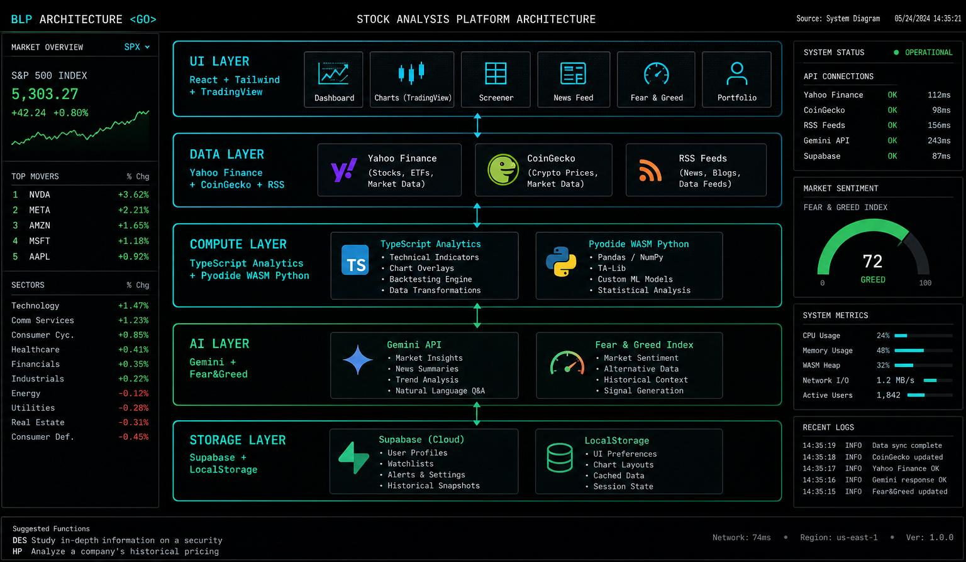
ẢNH BẰNG CHỨNG TRONG REPOSITORY
Kiến trúc hệ thống
Ảnh gốc: src/assets/dashboard-architecture.jpg

Slide 17
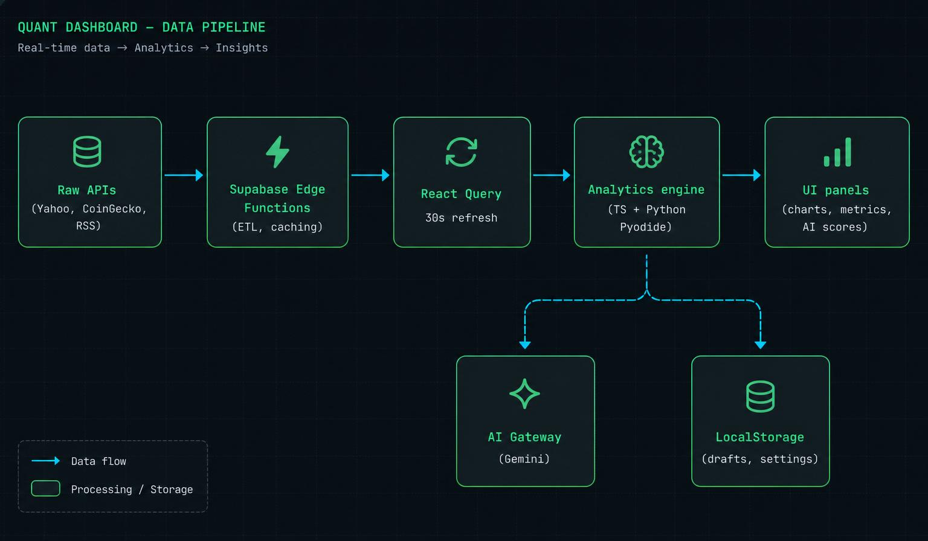
ẢNH BẰNG CHỨNG TRONG REPOSITORY
Data pipeline của nền tảng
Ảnh gốc: src/assets/dashboard-dataflow.jpg

Slide 18
ẢNH GIAO DIỆN TRONG REPOSITORY
Giao diện dashboard phân tích
Ảnh gốc: src/assets/dashboard-preview.jpg

Slide 19
DELIVERABLES
Output đầu ra của dự án
Nhóm output | File / giao diện | Ý nghĩa
Web app | React/Vite platform | Dashboard, stock, crypto, risk, AI Insights
Research CSV | metrics_summary.csv | So sánh toàn bộ mô hình/chiến lược
Ablation CSV | ablation_table.csv | Kết quả A/A+B/A+B+C
Metadata | run_meta.json | Số mẫu train/valid/test và rebalances
Figures | equity_curves, sharpe, frontier, ablation | Hình minh họa kết quả thực nghiệm
Models | checkpoints/*.pt | Trọng số mô hình đã huấn luyện
Reports | BAO_CAO_HOAN_CHINH.docx/.md | Báo cáo học thuật hoàn chỉnh
Demo | app_streamlit.py | Trình diễn trực tiếp pipeline research

Slide 20
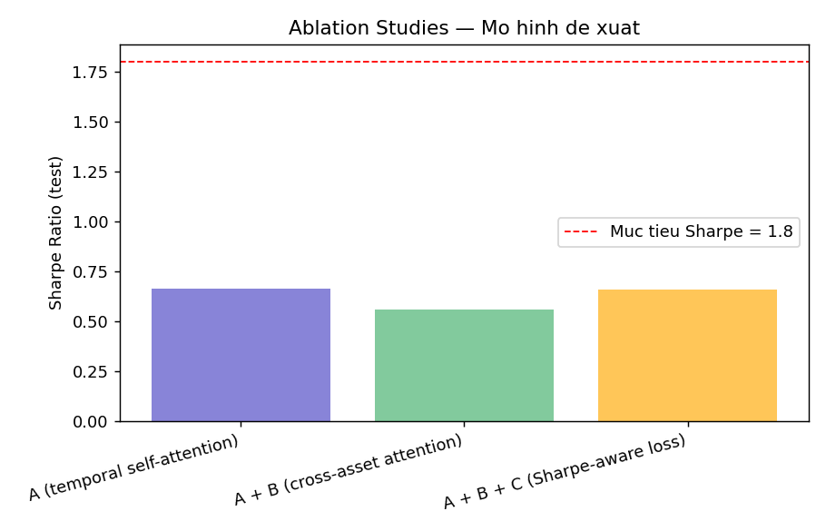
PROPOSED MODEL EVALUATION
Kết quả ablation study
Stage | Sharpe | Diễn giải
A | 0.663 | Temporal attention hiệu quả nhất trong nhóm proposed
A+B | 0.557 | Cross-asset attention có dấu hiệu overfit
A+B+C | 0.657 | Sharpe-aware loss phục hồi hiệu suất
Kết luận
Ablation giúp giải thích mô hình: thành phần phức tạp hơn không luôn tốt hơn nếu universe dữ liệu còn nhỏ.
Nguồn: ai-portfolio-research/results/ablation_table.csv; report/figures/ablation_bar.png

Slide 21
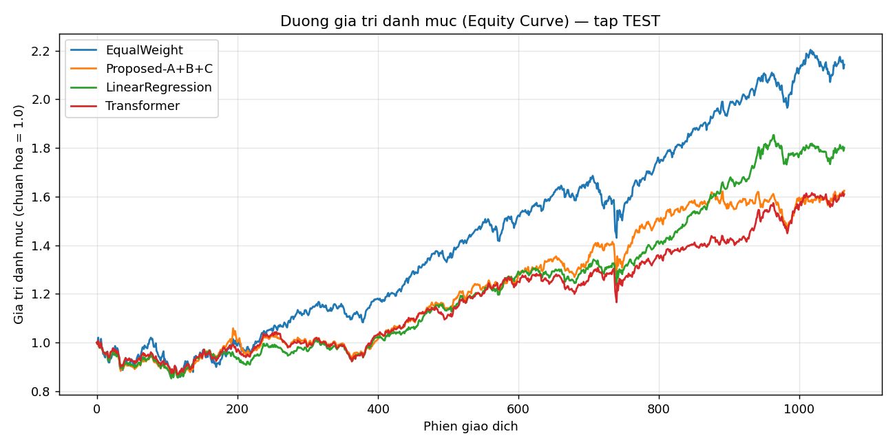
WALK-FORWARD EVALUATION
Backtest ngoài mẫu
50
10 bps
Rebalance
Cost
test
Protocol
Walk-forward trên tập test; mỗi lần chỉ dùng dữ liệu đến thời điểm quyết định.
Portfolio constraints
Long-only, tổng trọng số = 1, mỗi tài sản tối đa 25%, covariance Ledoit-Wolf.
Nguồn: ai-portfolio-research/src/backtest.py; src/optimizer.py; report/figures/equity_curves.png

Slide 22
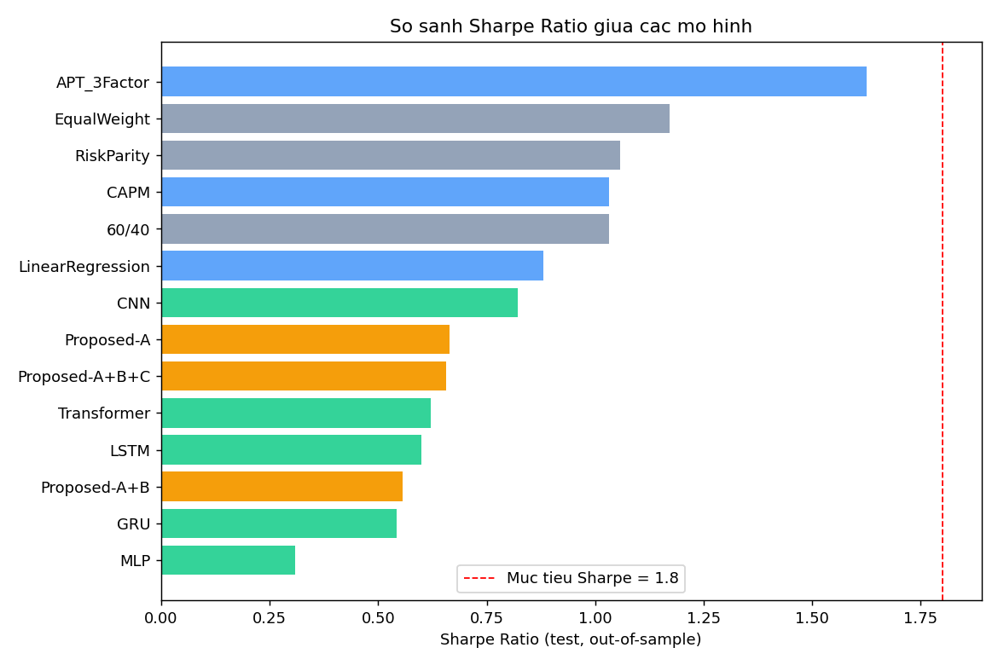
SHARPE, MDD, CALMAR
Kết quả định lượng chính
APT
1.626
Best strategy
Sharpe
APT_3Factor
cao nhất
26.10%
-13.67%
Annual Return
MDD
1.171
0.663
EqualWeight
Proposed A
Sharpe
Sharpe
Kết luận: APT_3Factor dẫn đầu; PA-Transformer có giá trị qua thiết kế và ablation study.
Nguồn: ai-portfolio-research/results/metrics_summary.csv; report/figures/sharpe_comparison.png

Slide 23
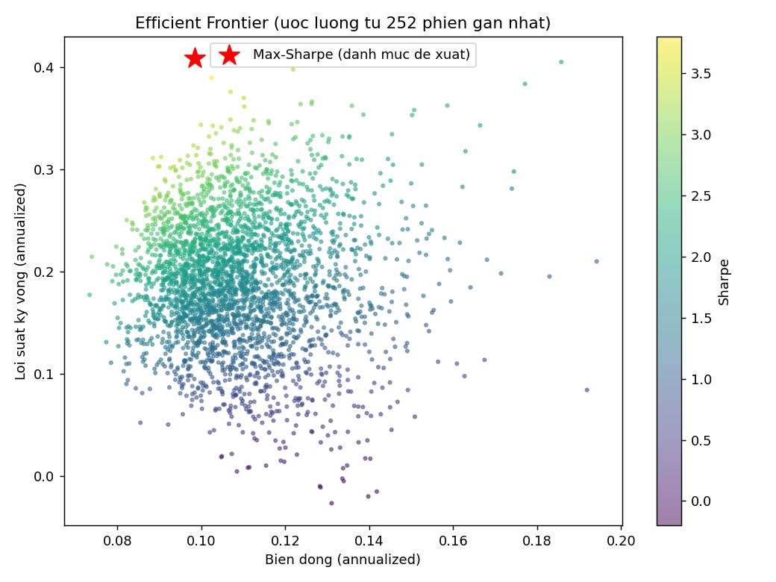
PORTFOLIO OPTIMIZATION OUTPUT
Efficient Frontier
Mỗi điểm là một danh mục ngẫu nhiên trong không gian rủi ro-lợi suất.
Ngôi sao đỏ thể hiện danh mục Max-Sharpe theo ước lượng hiện tại.
Covariance dùng Ledoit-Wolf shrinkage để giảm nhiễu.
Kết nối trực tiếp giữa dự báo AI và quyết định phân bổ vốn.
Ý nghĩa
Dự án có tối ưu danh mục thực sự, không chỉ mô hình dự báo.
Nguồn: ai-portfolio-research/report/figures/efficient_frontier.png

Slide 24
REPRODUCIBILITY
Demo Streamlit và khả năng tái lập
Streamlit demo
cd ai-portfolio-research
python -m src.evaluate
streamlit run app_streamlit.py
File: ai-portfolio-research/app_streamlit.py
URL local: http://localhost:8501
Danh mục đề xuất
Efficient Frontier
Backtest
Trọng số portfolio + CSV
Max-Sharpe visualization
Equity curve + metrics
Ablation Studies
Phương pháp
A/A+B/A+B+C
Tóm tắt pipeline nghiên cứu
Kết quả tái lập
CSV, run_meta.json, checkpoints, figures và báo cáo DOCX/Markdown.

Slide 25
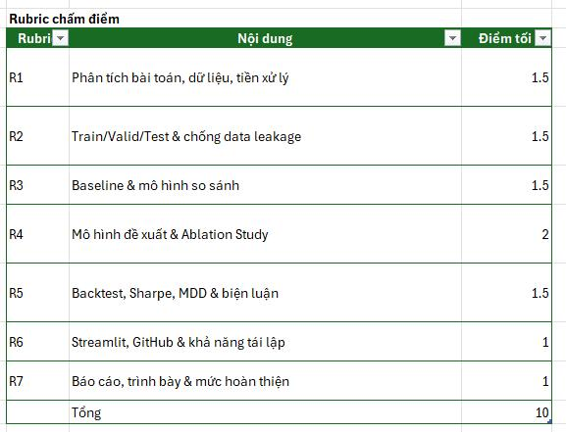
RUBRIC EVIDENCE
Đối chiếu rubric chấm điểm
Rubric | Điểm | Minh chứng
R1 | 1.5/1.5 | Bài toán, dữ liệu, tiền xử lý
R2 | 1.5/1.5 | Time split, embargo, chống leakage
R3 | 1.5/1.5 | Baseline đa tầng
R4 | 2.0/2.0 | PA-Transformer + ablation
R5 | 1.4–1.5/1.5 | Backtest, Sharpe, MDD, biện luận
R6 | 1.0/1.0 | Streamlit, Git, tái lập
R7 | 1.0/1.0 | Báo cáo, figures, sản phẩm
Tổng tự đánh giá: 9.5–10/10

Slide 26
DISCUSSION
Giới hạn hiện tại và hướng phát triển
Giới hạn 1
Giới hạn 2
Giới hạn 3
Universe research hiện tại gồm 14 tài sản; cross-asset attention cần tập tài sản lớn hơn để học tương quan ổn định.
Chưa có chiến lược nào đạt Sharpe 1.8 trong kết quả hiện tại; best Sharpe là 1.626.
Dữ liệu sentiment/news đã có ở lớp sản phẩm, nhưng module research giữ dữ liệu giá để kiểm soát leakage.
Mở rộng universe lên 50-100+ tài sản.
Thêm factor kinh tế, sentiment/news có timestamp kiểm soát leakage.
Triển khai retraining walk-forward định kỳ.
Đưa workflow n8n vào quy trình sản xuất báo cáo tự động.

Slide 27
FINAL MESSAGE
Kết luận
Crystal Ball là một dự án hoàn chỉnh ở cả ba lớp: sản phẩm, nghiên cứu định lượng và tự động hóa vận hành.
Web app
Gemini
n8n
Python
9.5–10
Sản phẩm
AI runtime
Automation
Research
Rubric
React/Supabase
Gateway
workflow runs
pipeline
đủ chứng minh
Có phương pháp nghiên cứu rõ ràng: dữ liệu thật, chống leakage, baseline, mô hình đề xuất, ablation, backtest.
Có triển khai hệ thống rõ ràng: UI, data layer, Supabase Edge Functions, AI Gateway, storage, workflow tracking.
Có output đầy đủ: dashboard, Streamlit, CSV, checkpoint, figures, báo cáo và slide trình bày.

